Slide 1
Игра «Колесо фортуны»
V
Тема 1
V
Тема 2
V
Тема 3
Переход к теме по гиперссылке
Если вопросы темы исчерпаны или Вы выбираете данную тему, щёлкните по прямоугольнику
Возврат к барабану по данной теме

Slide 2
География
В главное меню игры
Щелкайте по барабану. Меняющийся цвет прямоугольника означает выпавший вопрос. Переход к вопросу по гиперссылке. Следующий ход – снова щелчком по барабану.

Slide 3
Как называется отношение величины падения реки к ее длине?
Ответ появляется при щелчке по вопросу
В главное меню игры
Уклон реки

Slide 4
Какими полезными ископаемыми богаты Ессентуки, Пятигорск?
Ответ появляется при щелчке по вопросу
В главное меню игры
Минеральными водами

Slide 5
Кто из ученых является основателем науки о почвах?
Ответ появляется при щелчке по вопросу
В главное меню игры
В.Докучаев

Slide 6
Укажите самое глубокое место в Тихом океане.
Ответ появляется при щелчке по вопросу
В главное меню игры
Марианский желоб

Slide 7
Какие океаны омывают Евразию?
Ответ появляется при щелчке по вопросу
В главное меню игры
Все четыре океана

Slide 8
Какой материк ближайший к Африке?
Ответ появляется при щелчке по вопросу
В главное меню игры
Азия

Slide 9
Сколько городов в Брянской области?
Ответ появляется при щелчке по вопросу
В главное меню игры
16 городов

Slide 10
Столица республики Северная Осетия (Алания)?
Ответ появляется при щелчке по вопросу
В главное меню игры
Владикавказ

Slide 11
Приз
Ответ появляется при щелчке по вопросу
В главное меню игры
+5

Slide 12
Укажите крайнюю северную материковую точку России
Ответ появляется при щелчке по вопросу
В главное меню игры
Мыс Челюскин

Slide 13
Какую республику называют «страной озер и гранита»?
Ответ появляется при щелчке по вопросу
В главное меню игры
Карелию

Slide 14
Назовите города федерального значения
Ответ появляется при щелчке по вопросу
В главное меню игры
Москва и Санкт-Петербург

Slide 15
Потомков от брака европейцев и негров называют….
Ответ появляется при щелчке по вопросу
В главное меню игры
мулатами

Slide 16
Какая страна Европы самая большая по численности населения?
Ответ появляется при щелчке по вопросу
В главное меню игры
Германия

Slide 17
Укажите самую высокую вершину Уральских гор?
Ответ появляется при щелчке по вопросу
В главное меню игры
Г.Народная

Slide 18
Вопросы темы исчерпаны
Что такое мелиорация?
Ответ появляется при щелчке по вопросу
В главное меню игры
Все мероприятия по повышению плодородия почв.

Slide 19
Биология
В главное меню игры
Щелкайте по барабану. Меняющийся цвет прямоугольника означает выпавший вопрос. Переход к вопросу по гиперссылке. Следующий ход – снова щелчком по барабану.

Slide 20
Отсутствие какого витамина у маленьких детей вызывает рахит?
Ответ появляется при щелчке по вопросу
В главное меню игры
Витамин В

Slide 21
Отсутствие какого витамина вызывает цингу?
Ответ появляется при щелчке по вопросу
В главное меню игры
Витамин С

Slide 22
Какая температура тела человека считается нормальной?
Ответ появляется при щелчке по вопросу
В главное меню игры
36,6

Slide 23
Что защищает глаза от пыли и яркого света?
Ответ появляется при щелчке по вопросу
В главное меню игры
Веки и ресницы

Slide 24
Как называется чрезмерное повышение артериального давления?
Ответ появляется при щелчке по вопросу
В главное меню игры
Гипертония

Slide 25
Как называются организмы, живущие в водной среде?
Ответ появляется при щелчке по вопросу
В главное меню игры
Гидробионты

Slide 26
Как называются организмы живущие в наземно-воздушной среде?
Ответ появляется при щелчке по вопросу
В главное меню игры
Аэробионты

Slide 27
Сколько пар глаз у паука?
Ответ появляется при щелчке по вопросу
В главное меню игры
Четыре

Slide 28
Какое сердце у птиц?
Ответ появляется при щелчке по вопросу
В главное меню игры
Четырехкамерное

Slide 29
Назовите представителей Класса Пресмыкающиеся
Ответ появляется при щелчке по вопросу
В главное меню игры
Ящерицы, змеи, черепахи, крокодилы

Slide 30
Что такое регенерация?
Ответ появляется при щелчке по вопросу
В главное меню игры
Восстановление утраченных частей тела.

Slide 31
Перечислите виды зубов человека.
Ответ появляется при щелчке по вопросу
В главное меню игры
Резцы, клыки, малые и большие коренные зубы

Slide 32
Кто открыл условный и безусловный рефлекс?
Ответ появляется при щелчке по вопросу
В главное меню игры
И.П.Павлов

Slide 33
Перечислите экологические факторы
Ответ появляется при щелчке по вопросу
В главное меню игры
Абиотические, биотические и антропогенные.

Slide 34
Наука, изучающая взаимодействие организмов с окружающей средой…
Ответ появляется при щелчке по вопросу
В главное меню игры
Экология

Slide 35
Вопросы темы исчерпаны
Приз
Ответ появляется при щелчке по вопросу
В главное меню игры
+5

Slide 36
Красная книга
В главное меню игры
Щелкайте по барабану. Меняющийся цвет прямоугольника означает выпавший вопрос. Переход к вопросу по гиперссылке. Следующий ход – снова щелчком по барабану.

Slide 37
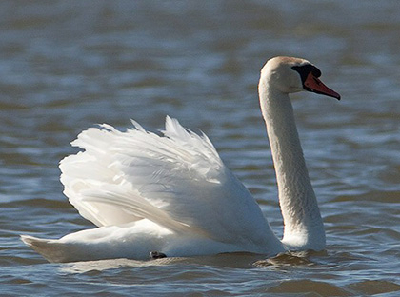
Ответ появляется при щелчке по вопросу
В главное меню игры
Лебедь - шипун

Slide 38
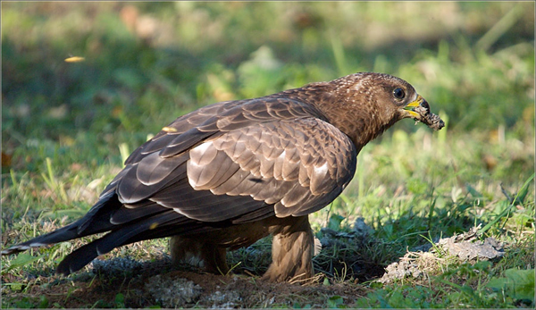
Ответ появляется при щелчке по вопросу
В главное меню игры
Осоед

Slide 39
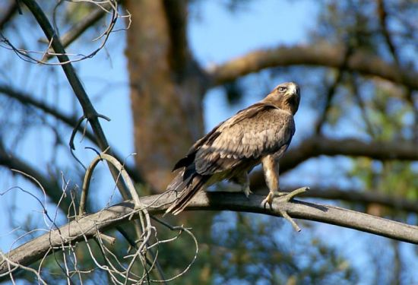
Ответ появляется при щелчке по вопросу
В главное меню игры
Орел-карлик

Slide 40
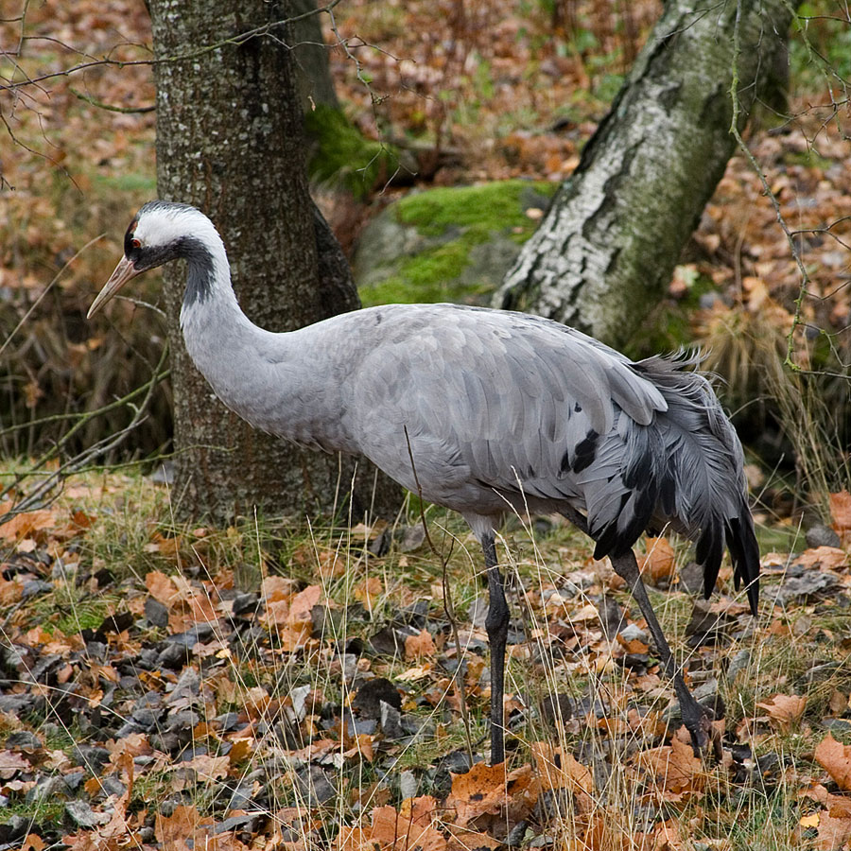
Ответ появляется при щелчке по вопросу
В главное меню игры
Серый журавль

Slide 41
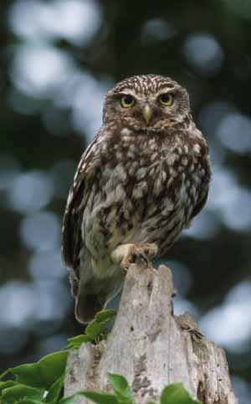
Ответ появляется при щелчке по вопросу
В главное меню игры
Домовой сыч

Slide 42
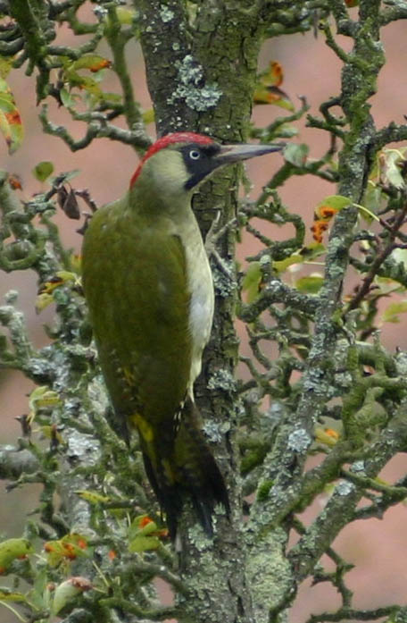
Ответ появляется при щелчке по вопросу
В главное меню игры
Зеленый дятел

